Slide 1
Statsbidrag och stimulansmedel 2022 andra omgången Intresseanmälan för utförare senast 8 augusti
Sollentuna kommun, Vård och omsorgskontoret

Slide 2
Tillfälle nummer två augusti 2022
Utförare av vård och omsorg i Sollentuna kommun har möjlighet att göra intresseanmälningar om att ta del av 2022 års statsbidrag och stimulansmedel genom att svara på enkäten som finns via länken nedan senast 8 augusti
Intresseanmälan om statsbidrag/stimulansmedel
Beslut om tilldelning och utbetalning av medel kommer ske i slutet av augusti
Om det finns kvar medel att söka efter detta ansökningstillfälle, öppnas ytterligare omgång upp i oktober.
På följande sidor finns information om vilka statsbidrag och stimulansbidrag det finns att söka och vad Sollentuna kommun prioriterar just nu. I de klickbara länkarna finns den nationella informationen om medlens inriktning och förutsättningar
Det finns också information om hur du som utförare behöver återredovisa erhållna medel

Slide 3
Statsbidrag till kommuner för äldreomsorg - teknik, kvalitet och effektivitet med den äldre i fokus – Kammarkollegiet
En treårig satsning där 2022 är tredje året. Sollentuna har tilldelas 877 179 kr
Inriktning
Stöd för införande av Säker digital kommunikation
Införande av välfärdsteknik och andra digitala lösningar

Slide 4
Motverka ensamhet bland äldre och ökad kvalitet i vården och omsorgen om personer med demenssjukdom - Socialstyrelsen
Sollentuna 2022: 3 412 645 kr
Medel kan användas för personalkostnader, investeringar, utbildningskostnader och aktiviteter
Sollentuna satsar vidare på
Ökad kunskap om demens och prioriterar aktiviteter för demenscertifiering såsom stjärnmärkt eller Silviacertifiering
Lokala demensteam
Insatser för att motverka ensamhet och hälsofrämjande arbete

Slide 5
Äldreomsorgslyftet 2022 - Socialstyrelsen
Sollentuna 2022 9 623 893 kr
Ersättning för lönekostnader för arbetstid för person som deltar i utbildning
Inriktningen är att stärka kompetensen inom kommunalt finansierad vård och omsorg
Yrkespaket undersköterska och vårdbiträde
Kunskap inom undersköterskans kompetensområde såsom lyftteknik, demens, välfärdsteknik, nutrition, språkombud och handledarutbildning
Specialistutbildning för undersköterskor
Ledarskapsutbildningar på högskolenivå för första linjens chefer
I augusti finns 3,7 miljoner kvar att fördela räcker t ex till utbildning för 22 personer på heltid, 44 personer på halvtid eller många kortare utbildningar till tex språkombud – passa på!!
OBS – Eu medfinansiering och redovisning från och med 2022

Slide 6
5. Säkerställa en god vård och omsorg av äldre personer – Socialstyrelsen Sollentuna 2022 22 424 749 kr Medlen används utifrån lokala behov möjliggöra förbättring, utveckling samt stärka kompetens
Sollentuna prioriterar
Språkombud
Kompetenshöjningar kring lyftteknik, demens, BPSD, välfärdsteknik, fallförebyggande arbete och nutrition. Även material och kursavgifter går att söka förutom lönekostnader för de som går utbildningen
Att det finns två rullstolscyklar på varje äldreboende (även nya utförare)
Att det finns surfplattor för aktivitet och kommunikation med anhöriga
Specialistutbildning för sjuksköterskor
Arbete kring omsorgskontakt

Slide 7
7. Statsbidrag till kommunerna för att öka specialistundersköterskekompetens inom vård och omsorg om äldre samt vård och omsorg om personer med demenssjukdom – Socialstyrelsen Sollentuna 2022 192 745 kr Medlen används till 20% av lönekostnad, 50% från arbetsgivare, 30% egen finansiering. Går ej att få samtidigt som andra bidrag
Inriktning
Syftet är att göra det möjligt för fler undersköterskor att via yrkeshögskolan utbilda sig till specialistundersköterskor med fokus på äldrevård och demensvård.

Slide 8
8. Prestationsbaserat statsbidrag till kommuner i syfte att utöka bemanningen av sjuksköterskor på särskilda boenden – Socialstyrelsen
Underlag från 2020 och 2021 redovisade
9. Prestationsbaserat statsbidrag till kommuner för att minska andelen timanställningar inom kommunalt finansierad vård och omsorg om äldre - Socialstyrelsen
Underlag från 2020 och 2021 redovisade
Socialstyrelsen planerar att fortsätta satsningen även 2023 och 2024

Slide 9
Du som utförare inom vård och omsorg behöver inte ange vilket stimulansmedel du är intresserad av utan vad du önskar genomföra och kostnad. Svara på enkäten senast 8 augusti
Intresseanmälan om statsbidrag/stimulansmedel
Redovisningskrav
Du som utförare behöver redovisa medlen i Excelmallen ”återredovisning av utbetalade stimulansmedel” som ni får av Vård och omsorgskontoret.
Medlen ska redovisas per enhet och per angivet projekt ni fått beslut om.
Börja med att spara ner mallen med enhetens namn. I första fliken i mallen finns instruktioner om hur ni behöver redovisa.
Varje enhet ska redovisas separat i mallen. T ex AB Solom redovisar dagverksamhet i en mall, äldreboende Edsberg i en annan mall.

Slide 10
Forts redovisning
Fyll löpande i mallen för återredovisning. Se regelbundet över information i ert redovisningssystem (minst en gång per månad).
Var uppmärksam på vilket eller vilka projekt ni behöver redovisa på angivet enligt tilldelningsbesluten.
Slutsumman i redovisningen ska stämma utifrån transaktionslista ni för in (ska kunna bestyrkas via verifikationsnummer ur ekonomi eller lönesystem)
Vid uppföljning eller revision ska ni kunna uppvisa giltiga underlag tillexempel lönelistor.

Slide 11
Samtliga kostnader ska vara bokförda på år 2022.
Återrapportering sker till Vård och omsorgskontoret senast 15 januari 2023
Skicka i fylld mall till von@sollentuna.se med kopia till christine.tell@sollentuna.se samt sitara.khanam@sollentuna.se
Återbetalning av ej nyttjade medel sker efter kommunens revision senast 31 januari 2023
Vid funderingar – kontakta Christine Tell

Slide 12
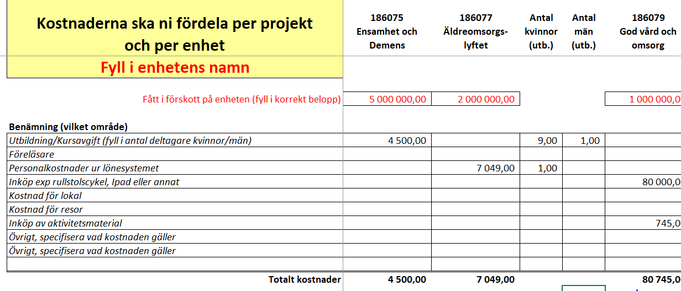
Bild från återredovisningsmallen. Mallen finns publicerad på utförarportalen.

Slide 13
Om du har ytterligare frågor kontakta kvalitetsutvecklare Christine Tell på mailadress
christine.tell@sollentuna.se

